Slide 1
openGauss面向数据基础设施的开源数据库
Notes:
改进：设计一个新的首页。不显示二维码和URL，只显示openGauss Logo。

Slide 2


openGauss面向数据基础设施的开源数据库
openGauss是一款多模数据库管理系统，2020年6月30日正式开源, 采用木兰宽松许可证v2发行。
openGauss社区组织架构
openGauss“1+2”战略
openGauss社区理事会
坚持打造高质量数据库，巩固核心能力，筑牢伙伴信任基石
打造oGRAC多读多写和超节点数据库，架构创新引领技术方向
打造AI原生多模态数据库底座，发掘数据要素智慧潜能
顾问委员会
秘书处
技术委员会
品牌委员会
用户委员会
SIGs
SIGs
oGUG
oGUG
22
理事单位
28
SIGs
900+
单位成员
8600+
贡献者
https://opengauss.org/zh/member/
openGauss 公众号

Slide 3
openGauss社区以开放凝聚共识，以共建筑就成熟生态
社区发展日新月异
社区成员技术贡献
汇聚社区，共建开源
京东
中软国际
600万+
版本下载量
900+
单位成员
8600+
贡献者
邮储
联通
浪潮云
海量数据
南大通用
28个
SIG
30.9K
Pull Requests
623.5K
Review & Comments
神舟通用
国创
…
云和恩墨
软通动力
基础设施智能化升级
高级包增强、AGG函数增强、bloom索引移动 - json操作符增强、show语法增强
datakit实例监控、运维诊断等插件
搜索能力提升
文档体验升级
消息中心上线
搜索精准率提升43.27%
搜索范围覆盖主流渠道
5大场景、3类角色重构资料架构
汇聚多源消息
1min快速推送
MySQL兼容性、CM两节点部署、CM支持最大可用模式动态调整
审计日志增强、OM升级可靠性增强、并行逻辑导入导出、备份文件逻辑解析
多路召回架构
安装部署场景
使用与
运维
重要
特性
开发
指南
参考
指南
会议
开发者
可观测增强（支持查询wal推进信息、支持查询网络访问白名单信息）
继承表、中文日志、大对象、MySQL协议兼容
文档
案例
新闻
Pull
Request
消息中心
推送
Issue
贡献者
逻辑复制增强、资源池化增强、段页式增强、排序性能优化、nestloop性能优化
…
博客
站外博客
活动
社区开发者
运维工程师
应用开发者
漏洞
运营者

Slide 4



完备高效运转的组织结构
郑纬民
用户委员会
中国工程院院士
张硕
黄贤儒
华为
张荃
东方通
王小云
理事会：中国科学院软件研究所
南大通用
晏海婷
虚谷伟业
京东科技
建信金科
肖枫
海量数据
中国科学院院士
清华大学
天翼云
韩朝霞
北京超图
杨震泉
中国联通
孙培源
云和恩墨
陈国
用户委员会：长虹
清华大学
云和恩墨
海量数据
云和恩墨
中国移动
耿强
神舟通用
王晓涛
超聚变
中移信息技术中心
副总经理
华为技术
海量数据
华为技术
神舟通用
虚谷伟业
中国联通
黄楠
南大通用
崔凯峰
中国移动
2020.6 |
技术委员会
2021.9 |
社区理事会
2022.7 |
用户、品牌委员会
2024.12 |
顾问委员会
2025.12 |
组织架构扩容
招商银行
神舟通用
中海油
民生银行
招商银行
交通银行
梁冰
华为
宫铭阳
北京超图
潘妍
民生银行
北京超图
邮储银行
华夏银行
农业银行
白玥
海量数据
宋雪冬
超聚变
国家工业信息安全发展研究中心软件所所长
南大通用
王潇
云和恩墨
赵晓敏
中国移动
互联网工作组
超聚变
深信服
周傲英
中交信科
茆亚明
神舟通用
张文召
中国联通
北京超图
华东师范大学数据学院教授
中国计算机学会常务理事
兴业银行
黄元霞
虚谷伟业
张勇
清华大学
超节点数据库
产学研联盟
王薇
南大通用
江大勇
品牌委员会
中科院软件研究所副总工

Slide 5
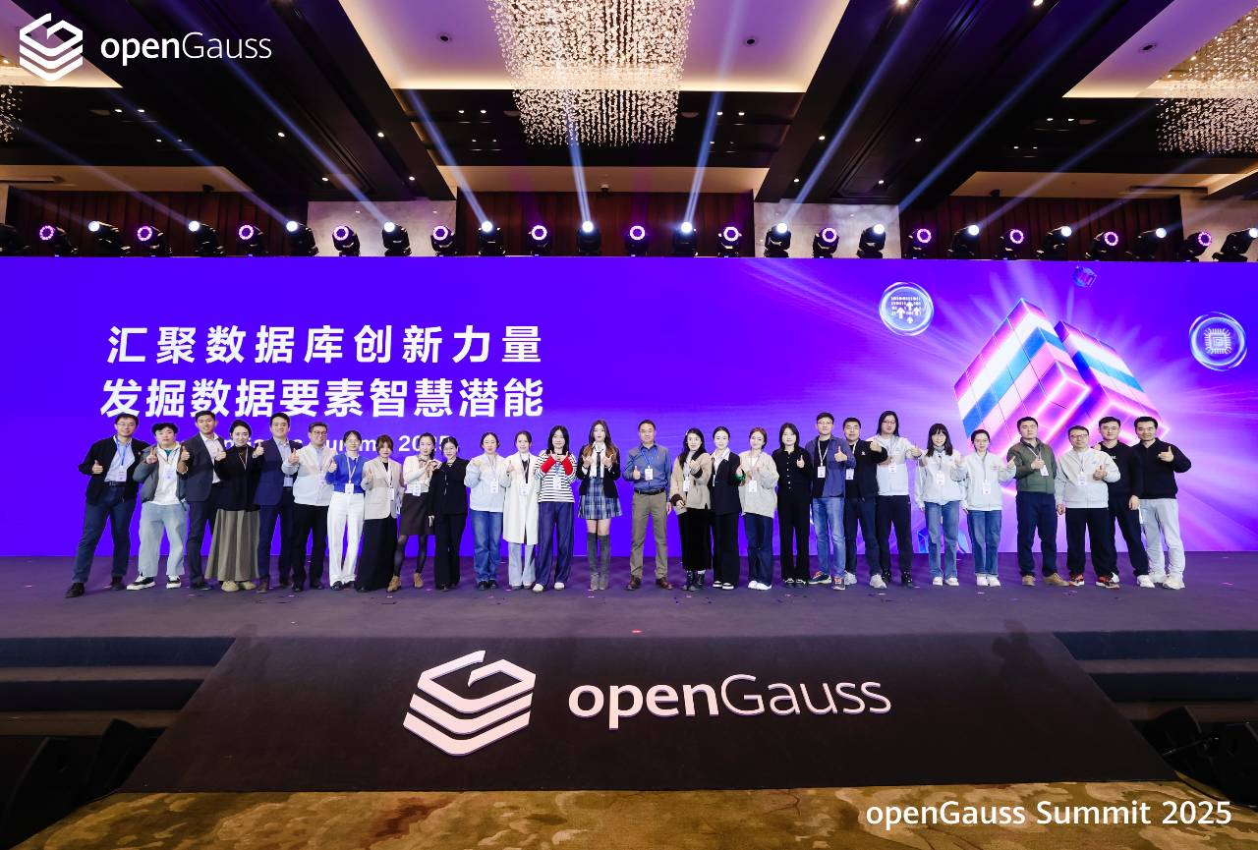
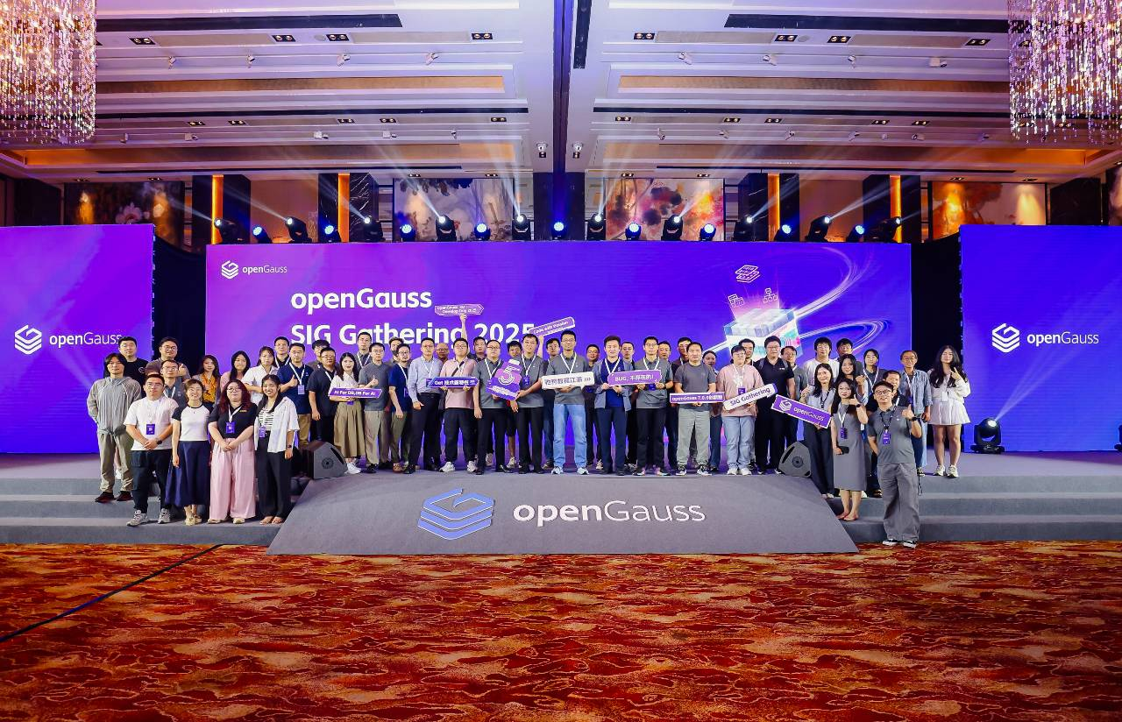

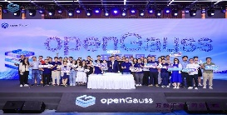
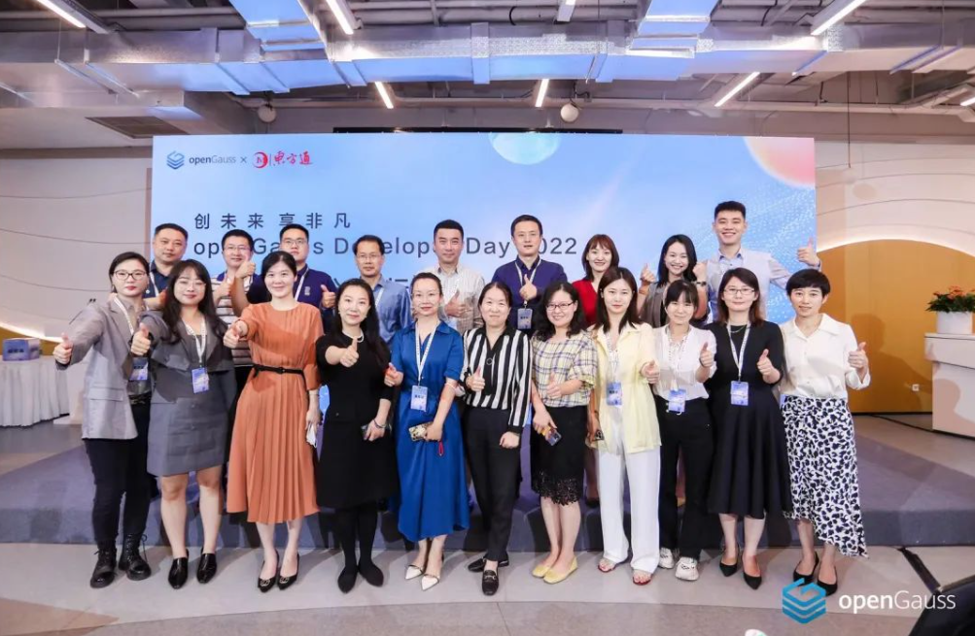
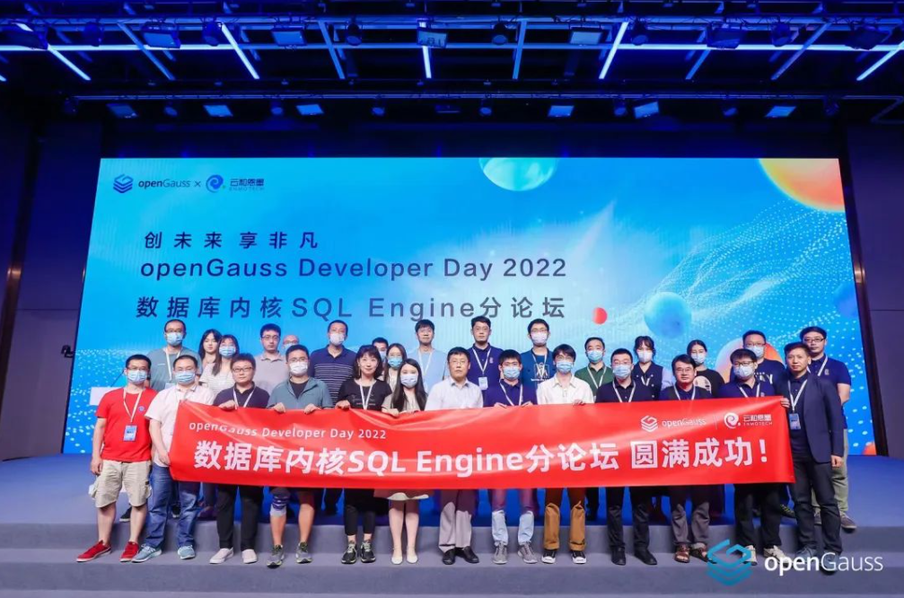

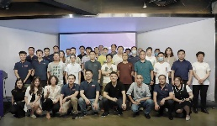

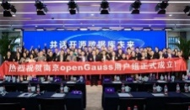
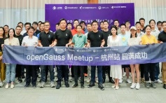
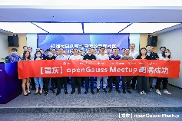
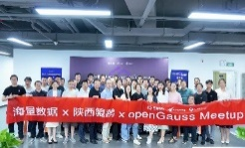
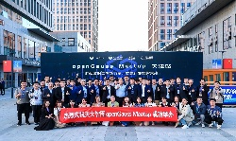
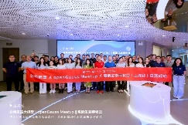
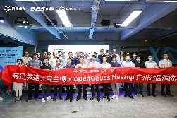
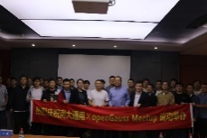
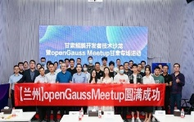
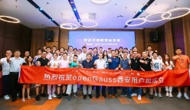
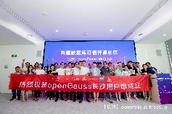
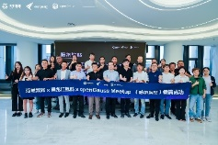

社区运营：社区活动分层次，多维度，构筑openGauss技术生态圈
公众号：https://mp.weixin.qq.com/s/dp1I3pGmHzKV04bc-HTwZA
openGauss Summit 2025
openGauss Developer Day2025
openGauss Summit 2024
openGauss Developer Day2024
openGauss Summit2023
openGauss Developer Day2023
openGauss Summit 2022
社区峰会
…
北京Meetup
深圳Meetup
南京Meetup
杭州Meetup
重庆Meetup
西安Meetup
天津Meetup
其他线下会议
上海Meetup
广州Meetup
合肥Meetup
兰州Meetup
成都Meetup
长沙Meetup
哈尔滨Meetup
openGauss特性直播课-openGauss 5.0.0系列特性解读
openGauss优秀开发者直播系列
技术直播
openGauss特性直播课-openGauss 6.0.0系列特性解读
openGauss资源池化系列直播系列
openGauss联合伙伴海量数据、云和恩墨、南大通用等举办线下Meetup21次，线上直播120+期，举办9次大型峰会，openGauss技术生态圈持续突破。

Slide 6
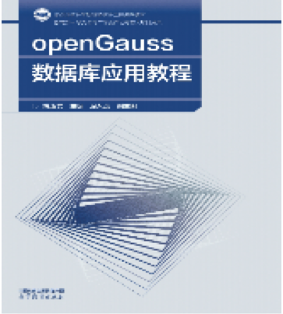
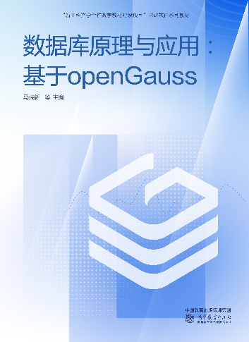













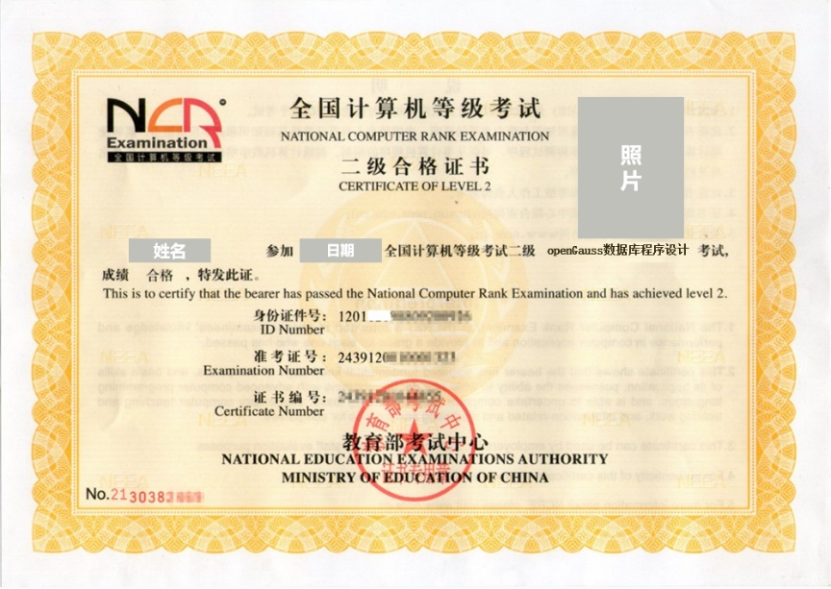




汇聚全球英才，共筑openGauss人才生态
海外人才布局
openGauss人才培养架构&核心成果
社区人才建设
openGauss A-P-E金字塔结构
英文课程构建完整
课
高校教材
训
师资建设
New
OGCE
覆盖高校
600+所
OGCP
培养师资
OGCA
“从1到N”拓展，培养海外金种子教师
繁荣海外高校人才生态
800+人
社区认证金字塔结构
组织培训
20+场
培养教师
100+人
赛
证
ICT大赛
人才认证
            30000
            23377
            22500
10万
            21855
“以赛代培、以赛促教”，驱动全球openGauss人才发展的新趋势
            13266
            13518
国家标准融入
            15000
            11799
            11146
            7500
            4500
广度
深度
            0
            1800
            2022-2023
            7th
            2023-2024
            8th
            2024-2025
            9th
            2025-2026
            10th
覆盖国家100+
累计培养30000+
培养HCIE级别
顶尖人才20+
覆盖全球100+国家 2000+高校
培养DBA人才
社区认证培训伙伴
10万+人

Slide 7
目录
01
02
03
04
05
06
openGauss 总体架构
openGauss 内核特性
oGRAC
openGauss DataPod
openGauss DataKit
openGauss基准测试

Slide 8
技术持续升级，夯实最具创新力的全场景数据库
繁荣
公有云/混合云
金融
运营商
政企
互联网
制造
openGauss in VM
核心系统
CRM
电子政务
手机银行
ERP/MES
…
数据库迁移高效
部署开发便捷
空间数据库
图数据库
KV数据库
时序数据库
原生分布式
嵌入式数据库
向量数据库
场景扩展
开放
并行迁移
录制回放
数据校验
可视
化开发测试
通用
数据库连接
DataKit 一体化平台
管理
运维智能
openGauss内核
SQL接口与驱动
自主集群管理
软硬协同
SQL引擎
存储引擎
行列混存
智能优化
openGauss资源池化架构
安全可信
智能监控运维
创新
全总线网络通讯
计算池化
全局事务号/快照号
日志同步/页面传输
节点对等透明多写
自动备份恢复
内存池化
全内存语义数据处理
灵衢缓存池
HTAP行列融合
全内存语义SQL算子
存储池化
DBFS Over UB
智能存储池
向量存储
混合列压缩
云/管/边/端 数据协同
能力扩展
Notes:
空间数据库： Yukon插件，GIS数据库，https://gitee.com/opengauss/yukon
图数据库： AGE插件， https://gitee.com/opengauss/Plugin/tree/master/contrib/age
KV数据库： hstore插件， https://gitee.com/opengauss/openGauss-server/tree/master/contrib/hstore
时序数据库： timescaledb插件， https://gitee.com/opengauss/Plugin/tree/master/contrib/timescaledb
原生分布式： 南大
嵌入式数据库： 国创贡献的embedded版本 https://gitee.com/opengauss/openGauss-embedded
向量数据库： 内核原生支持，没有插件，通过vector等数据类型和不同索引类型支持向量的使用 https://gitee.com/opengauss/openGauss-server

Slide 9





openGauss 7.0.0：面向数字基础设施开源数据库
1.0.0
2020.06
Preview 1.1.0
2020.12
Release 2.0.0
2021.03
Preview 2.1.0
2021.09
Release 3.0.0
2022.03
Release 3.1.0
2022.09
Release 5.0.0
2023.03
Release 6.0.0
2024.09
Release 7.0.0-RC1
2025.03
Release 7.0.0-RC2
2025.09
Release 7.0.0-RC3
2026.03
基础版本
单机极致性能
企业级特性
高性能/高可靠/
高安全/高智能
多场景支持
分布式解决方案
资源池化、
数据全生命周期管理
资源池化架构
全场景AI能力
多种向量数据库引擎
HTAP
向量化能力增强
黑匣子
多种向量索引算法
oGRAC多读多写
在线DDL
一站式AI集成方案
2020.06
代码正式开源
oGRAC
内核升级
AI能力全面增强
DataVec：结合鲲鹏RAG一体机解决方案，通过量化加速、向标融合等技术，解决DeepSeek等大模型“知识幻觉”问题，提升LLM大语言模型在回答问题的实时性和准确性
多读多写
参数化路径
在线DDL
全节点支持读写，无主从区分；跨节点事务一致性保证；分布式MVCC
普通IUDS语句自动参数化，性能提升10%+
大幅减少DDL过程中持有高级别锁的时间，减少对并发DML的阻塞时间
高性能
DPA哈希聚合加速
异步直接IO
支持一站式的 AI 能力集成方案oGAI，可以在数据库内部直接调用AI模型进行文本向量化、文本生成、文档重排序等操作，无需依赖外部应用层实现
新增支持BM25全文索引、DiskANN磁盘索引、RabitQ量化索引算法
适配MCP，让AI智能体能够通过标准化协议安全、高效地直接操作数据库
鲲鹏920两节点350W tpmc
将向量化哈希聚合操作卸载到硬件加速器上执行，复杂AP场景性能提升20%+
数据访问支持直接IO，不经过操作系统页面缓存；页面刷盘支持异步IO
存储引擎
黑匣子
可见性判断唯一标识；页面级多版本并发控制；基于事务槽的行锁机制
实现对数据库预写式日志的保护，构建安全防勒索方案

Slide 10
目录
01
02
03
04
05
06
openGauss 总体架构
openGauss 内核特性
oGRAC
openGauss DataPod
openGauss DataKit
openGauss基准测试

Slide 11
openGauss 逻辑模块
客户端驱动
CLI
JDBC
ODBC
工具
线程管理
通信管理
安全管理
客户端命令行工具
业务处理线程池
通信协议处理
控制命令信号处理
身份管理
日志写线程
SQL引擎
访问控制
数据库实例控制工具
SQL解析
SQL查询重写
SQL优化
SQL执行
通信加密
数据页写线程
DDL命令处理
存储过程解析
审计
物理备份/恢复工具
检查点线程
全密态数据库
存储引擎
统计线程
行存（本地更新）
CSN快照
大内存缓冲区管理
日志管理
账本数据库
逻辑导入导出工具
日志发送线程
行存（回滚段更新）
空闲空间管理
索引管理
并行日志回放
通用组件
OM安装
日志接收线程
列存
锁管理器
存储管理适配
增量检查点
数据字典
内核
清理线程
内存表
NUMA化数据结构
内存管理
CM监控
归档线程
公共能力
AI
数据类型
管理线程
DataKit工具集
慢SQL诊断
参数推荐
索引推荐
趋势预测
库内AI引擎
内置函数
OM & CM
硬件&OS平台
ARM + openEuler
X86+CentOS

Slide 12
高性能：DPA哈希聚合加速
在大规模数据聚合查询场景下，通过硬件加速器的并行处理能力替代CPU执行哈希聚合计算，减少CPU开销并提升查询性能。
SQL解析器
查询优化器
查询
执行
聚合算子
SUM
COUNT
HashAgg
存储
引擎
事务管理
锁管理
存储管理
日志管理
DPA卸载
鲲鹏950
IO die
DDR
DDR
DDR
IO die
CPU die
CPU die
CPU die
CPU die
CPU die
CPU die
DPA
DPA
DDR
DDR
DDR
  关键技术点
  聚合操作卸载：将SUM/COUNT等聚合操作卸载到DPA执行，减少CPU负担
  技术效果
  复杂AP聚合类SQL：性能提升20%+。

Slide 13
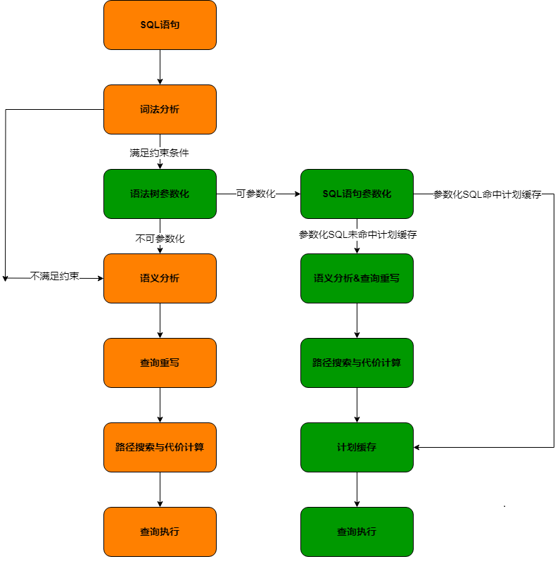
高性能：参数化路径，自动参数化并进行计划缓存
对SQL语句进行参数化操作, 将其作为键值，并将相应的执行计划进行缓存，后续可通过相同参数化SQL语句直接寻找对应执行计划缓存，进而减少SQL语句执行时在查询重写，计划生成步骤所消耗的时间。
  关键技术点
  自动参数化：识别提取普通SQL中的常量，并对其进行参数化处理，生成参数化后的执行计划
  计划缓存与复用：对于参数化后相同的SQL，可复用已有的执行计划，减少计划生成的耗时
  技术效果
  参数化后的重复SQL执行性能提升20%+。

Slide 14
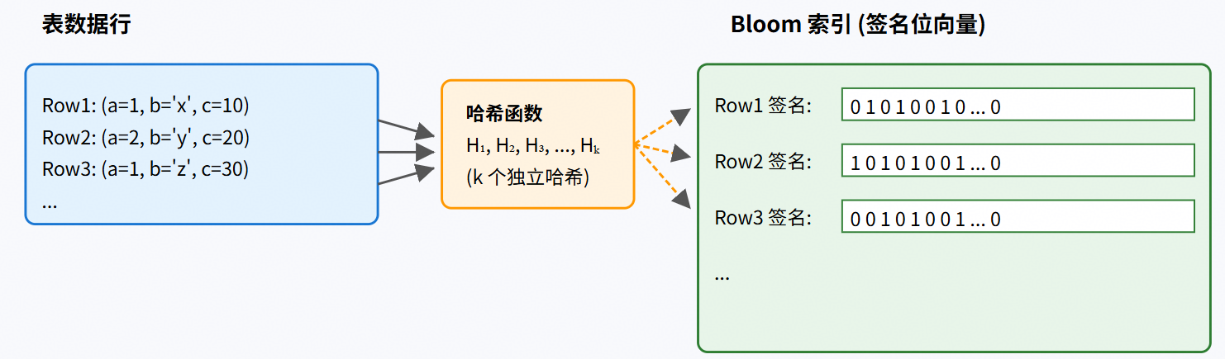
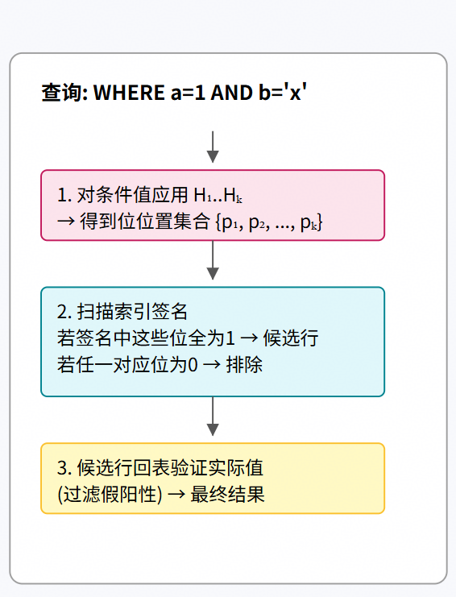
高性能：支持BLOOM索引，平衡存储空间和性能
  关键技术点
  多列等值查询加速：Bloom 索引专门针对 = 操作符，尤其适用于多列组合查询（如 WHERE col1 = v1 AND col2 = v2 AND col3 = v3）。
  签名（位图）存储：每行数据通过多个哈希函数映射到一个固定长度的位向量（签名），索引只保存签名，不保存实际列值，空间占用远小于 B-tree 复合索引。
  假阳性但无假阴性：查询时生成查询签名，与索引签名做位与运算：若所有命中位均为 1，则对应行“可能”满足条件（需回表验证）；若某位为 0，则行一定不满足。因此索引可快速排除大量不匹配行。
  技术效果
  查询性能提升：在多列等值查询场景下，Bloom 索引能有效减少回表次数，尤其当组合列选择性较低时（如大量重复值），性能优于 B-tree 复合索引。
  空间效率高：相比 B-tree 需要存储所有列值的组合，Bloom 索引只存储紧凑的签名，节约磁盘空间50%+。

Slide 15
高性能：新增Memoize算子优化NestLoop场景性能
1. 查询解析与计划生成
2. 提取参数化列生成缓存键
  关键技术点
  结果集缓存 ：内存存储子计划结果，支持快速存取
  参数化缓存键：缓存键由子计划参数化列拼接而成，确保缓存精确匹配
3. 使用缓存键在哈希表中进行检索
4. 缓存命中 → 直接读取结果
哈希表 (Hash Table)
存储 <Key, Value>
5. 缓存未命中 → 执行子计划 & 写入缓存
  技术效果
  Nestloop外表存在重复扫描场景性能提升1倍+
6. 合并结果并输出

Slide 16
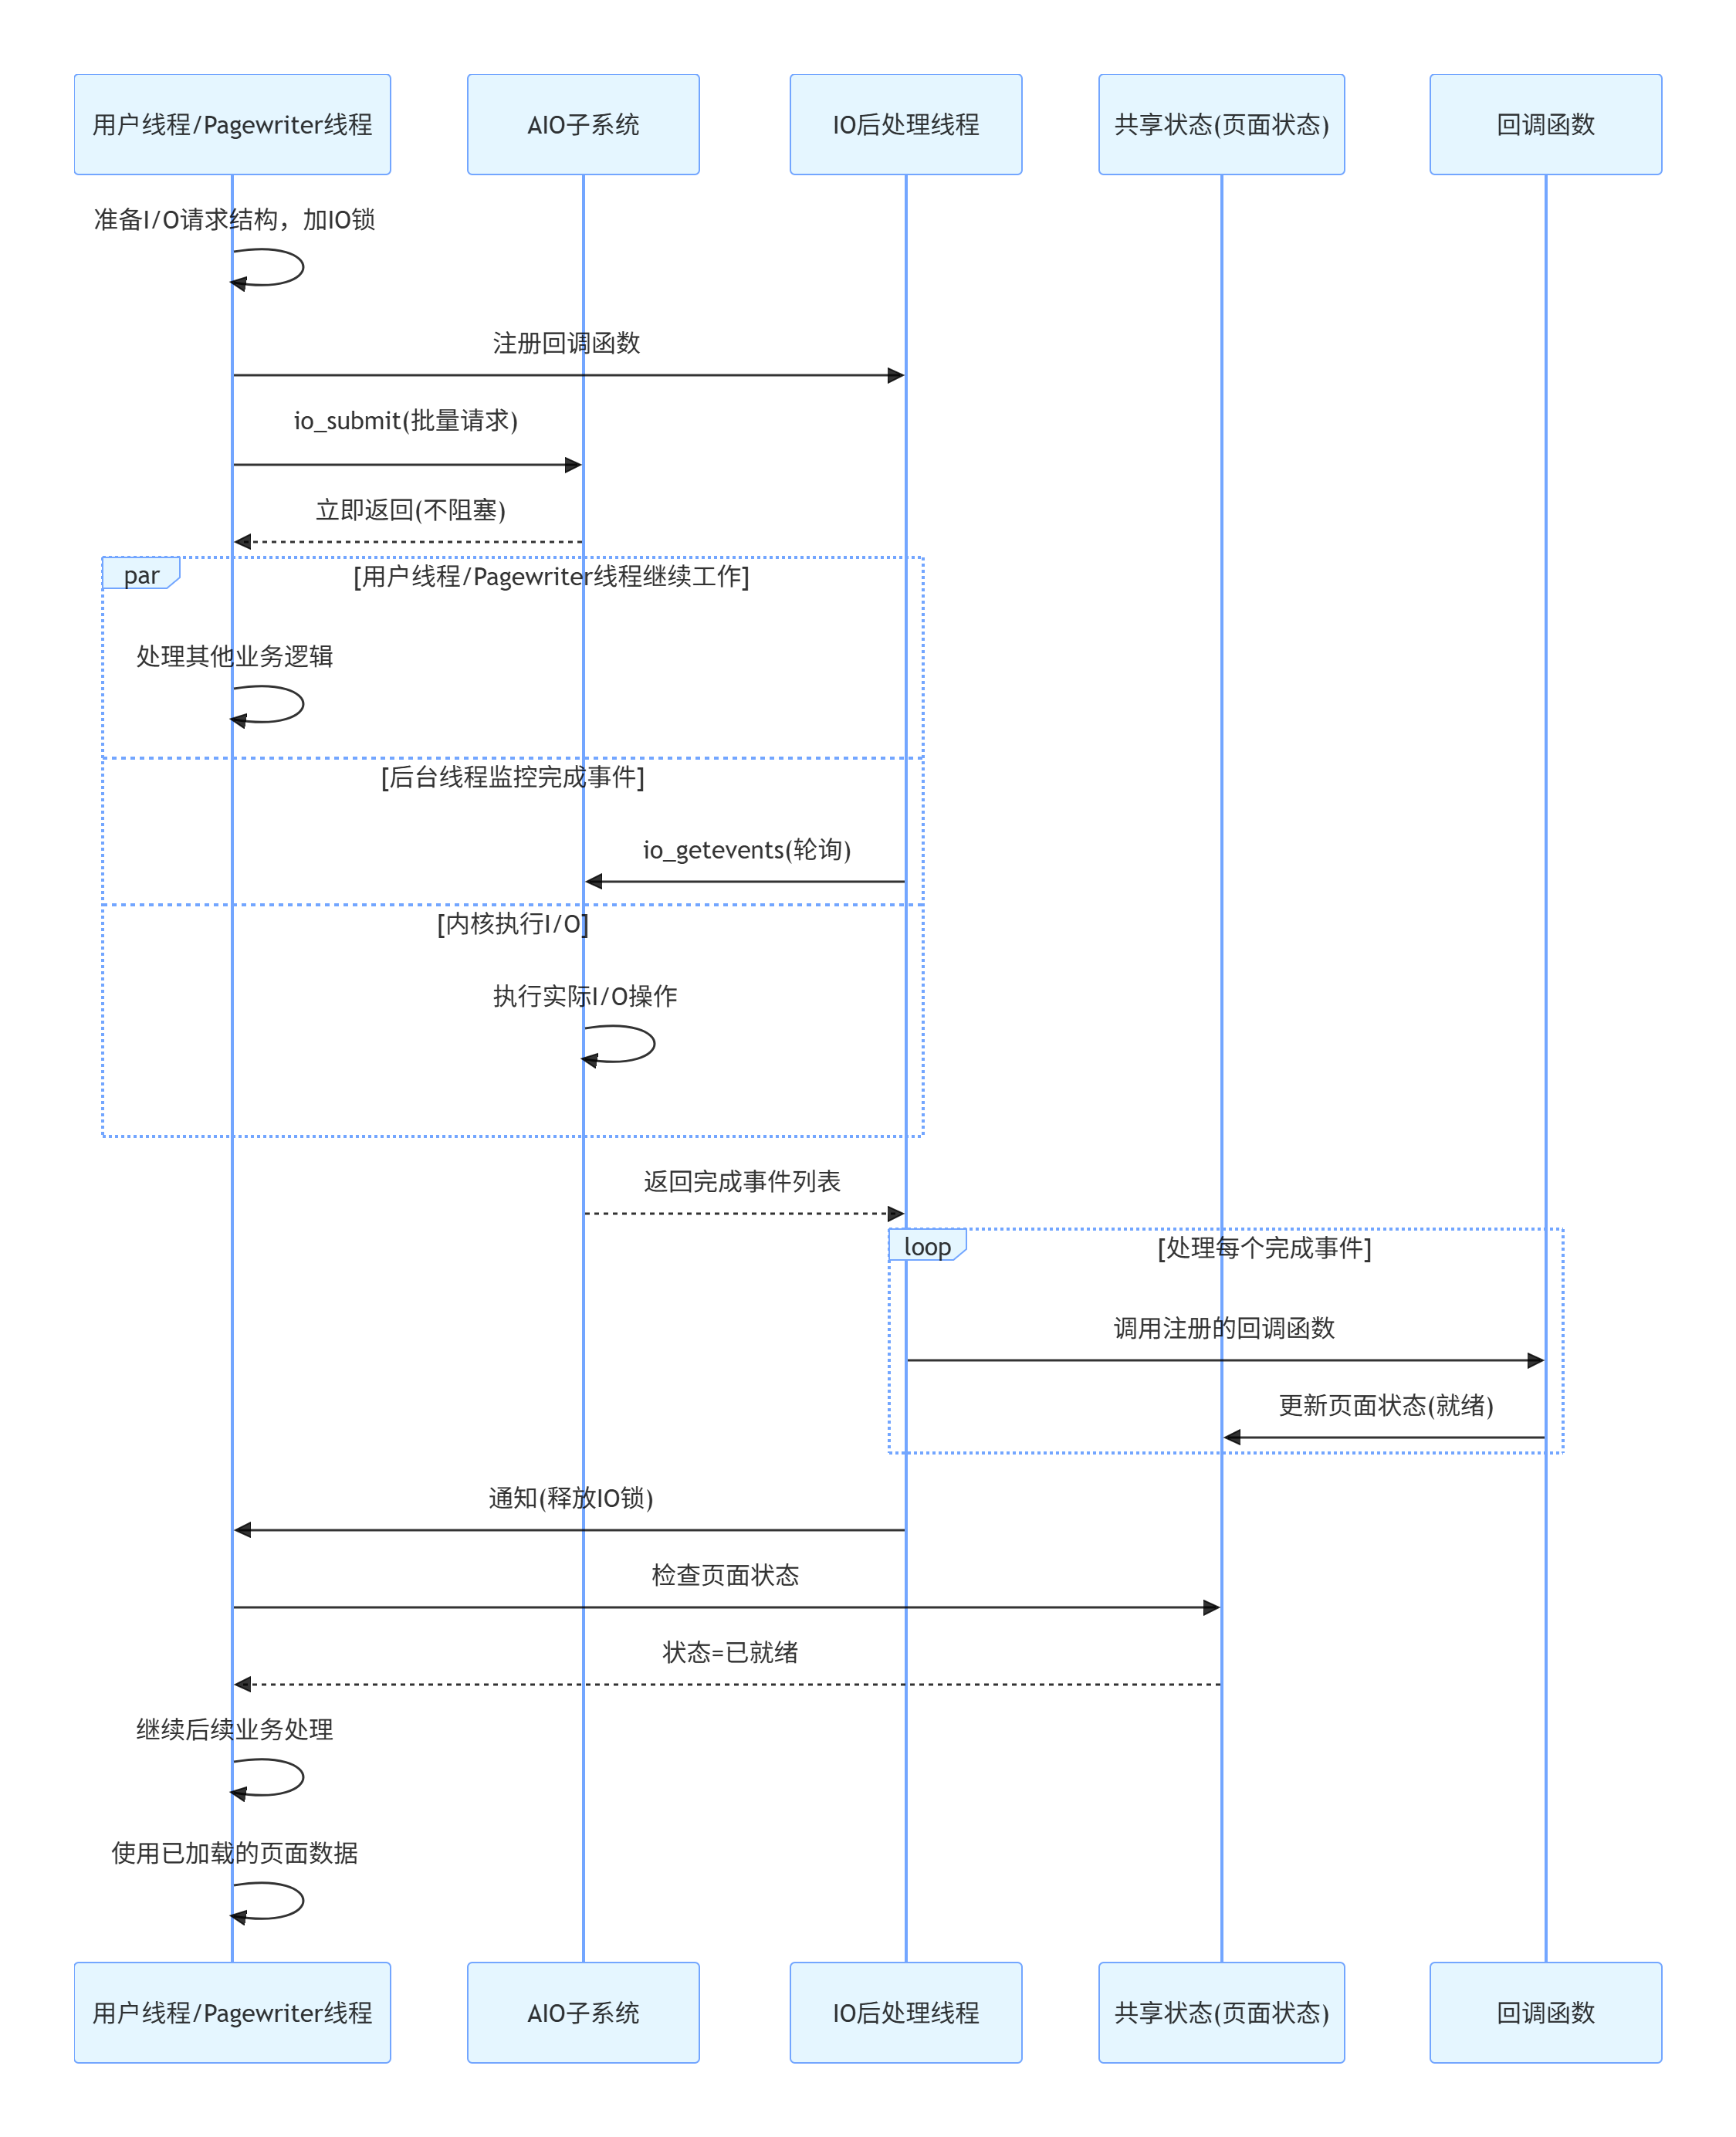
高性能：异步直接IO
  关键技术点
  I/O 请求提交：用户线程构造 IO 请求，并对页面加 IO 锁，防止并发冲突。AIO立即返回，用户线程不阻塞。
  三方并行异步执行：用户线程继续处理其他业务，后台线程轮询内核监听IO状态，内核AIO子系统后台执行磁盘IO。
  技术效果
  磁盘性能较差的情况下只写场景性能提升10%+

Slide 17
高性能：openGauss + Kunpeng 软硬协同，充分发挥算力潜能
openGauss
线程1
线程2
线程3
  关键痛点
  业务线程随机在不同NUMA核间调度，CPU开销大
  数据敏感场景，国密加密传输性能损耗大
  数据密集型场景，热点数据内存访问效率低
鲲鹏
node1
node2
node3
DRAM
DRAM
DRAM
TP/AP类业务
数据库适配NUMA改造，性能提升，对DB的核心全局数据结构进行NUMA化改造，实现NUMA aware精确绑核
  关键技术点
  线程绑核：网络中断和后台业务线程分开绑核；不同业务线程分开绑核。热点数据结构NUMA化改造，减少跨核访问
  KAE硬件加速：硬件加速KAE加密，业务零改造。
  高速L0内存：热点数据存放L0高速内存。
应用（JDBC/ODBC)
应用
SSL加密传输
热点数据
锁
TEE VM2
L3 SRAM
openGauss
敏感字段加解密
DDR
L0内存
KAE 鲲鹏加速器引擎
  技术效果
  基于鲲鹏920，TPCC测试单机性能达到150W tpmC。
  鲲鹏KAE硬件加密，用户业务零改造，性能损耗小于20%。
  热点数据、锁等存放至L0内存，访问性能提升10%。
加密存储
数据密集型业务
热点数据缓存SRAM，访问速度提升
利用SRAM空间实现L0高性能内存，热点数据、锁等存放至L0内存
数据敏感型业务
业务零改造，性能损耗低
数据隔离+国密存储/传输
Notes:
MySQL单机TPCC： 50W
PG单机TPCC： 70W

Slide 18
高性能：SyncRepLock锁重构，细分粒度，去除大粒度加锁同步操作
减少SyncRepLock锁争抢
  关键痛点
  SyncRepLock锁同时控制主备状态修改和SyncRepQueue队列操作，锁争抢严重
  WalSnder任务较多，需要负责唤醒队列、更新lsn值等
Backend 1
waitLsn =a
使用acquire
or wait进行
抢锁
waitLatch
Step One
Backend 2
waitLsn =c
Backend 1
waitLsn =c
Backend 2
waitLsn =a
Backend 2
waitLsn =b
Backend 2
waitLsn =b
构建全局无序链表。同一时刻只有一个线程在watiLach阶段，其余睡眠
  关键技术点
  SyncRepLock锁重构：只控制主备状态修改等，不再对SyncRepQueue进行控制
  无锁队列：SyncRepQueue从单个有锁有序链表重构为多个无序lock-free链表
  原子操作：lsn值使用CAS操作进行原子更新，无需通过锁保护
使用CAS原子
操作推进LSN
不加锁
某个WalSnder
接收到LSN值LSN = b
更新walsndctl->lsn
Step Two
如果有更新行为，setLatch头部等待线程
头部线程setLatch，
自检并释放该锁
唤醒，同时进行新一轮自检和抢锁
waitLatch
Backend 1
waitLsn =c
  技术效果
  一主一同步备场景，TPCC性能提升10%以上，达到130W+ TPMC。
Step Three
Backend 1
waitLsn = c
Backend 2
waitLsn =a
Backend 2
waitLsn =b
满足LSN需求，不参与本轮抢锁
Notes:
PG系一主一备TPCC：60W

Slide 19
支持多种组网模式，满足不同业务诉求下的高可用
传统主备典型部署模式
DataPod典型部署模式
主中心
同城中心
node1
node2
node3
node1
node2
node3
DN主
DN备
DN备
DN主
DN备
DN备
AZ1（主） AZ1（备） AZ2（备）
共享存储磁阵设备
同城双中心，一主X备，1+X台服务器。RPO=0，RTO<10s。
单中心，基于磁阵设备的主备资源池化HA部署形态。一主X备，1+X台服务器。 RPO=0，RTO<10s。
主中心
同城中心
异地灾备集群
主中心
同城中心
node1
node2
node3
node4
node5
node5
node6
node1
node2
node3
node1
node2
node3
DN主
DN备
DN备
DN备
DN备
首备
级联备
DN主
DN备
DN备
DN主
DN备
DN备
AZ1
AZ2
共享存储磁阵设备
共享存储磁阵设备
主集群
灾备集群
两地三中心，一主X备（X>=3），1+X台服务器。同城同步复制RPO=0，异地灾备异步流失容灾，RPO≈0。灾备升主，RTO<10min。
同城双中心，基于存储同步复制功能，实现同城双集群容灾，一主X备（X>=3），1+X台服务器。 RPO=0，RTO<30s。
 | 内存 | CPU | 硬盘 | 网络
单台服务器配置（商业部署） | 建议128GB以上 | 建议1×16核，2.0GHz以上 | 传统主备：至少20GB，预留70%以上的磁盘剩余空间用于数据存储。建议至少使用SSD盘作为主存储设备。 DataPod：至少10GB用于数据存储，10GB用于日志存储。需要使用dorado磁阵。单个中心共用一个磁阵设备。 | 建议至少300兆以上以太网卡

Slide 20
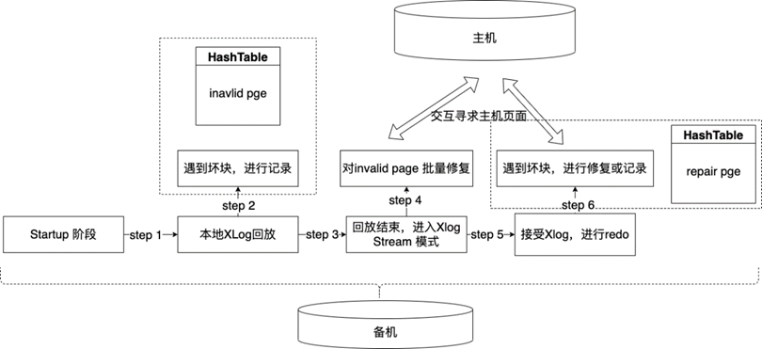
高可用：数据读取出现坏块，支持从其他节点进行修复
  技术效果
  磁盘坏快修复：当主机或备机磁盘数据损坏时，可从其他节点获取正确的数据，从而保证数据库的可用性。
  关键技术点
  备库修复主库：在主库读取数据发现数据页损坏时，主库会在页面读取函数，通过远程连接到备库，将备库上的正常数据页返回给主库，返回给上层，从而不感知坏块的产生。
  主库修复备库：备库如果发现数据页损坏，备库会从主库获取数据，覆盖底层数据页面，从而进行修复。

Slide 21
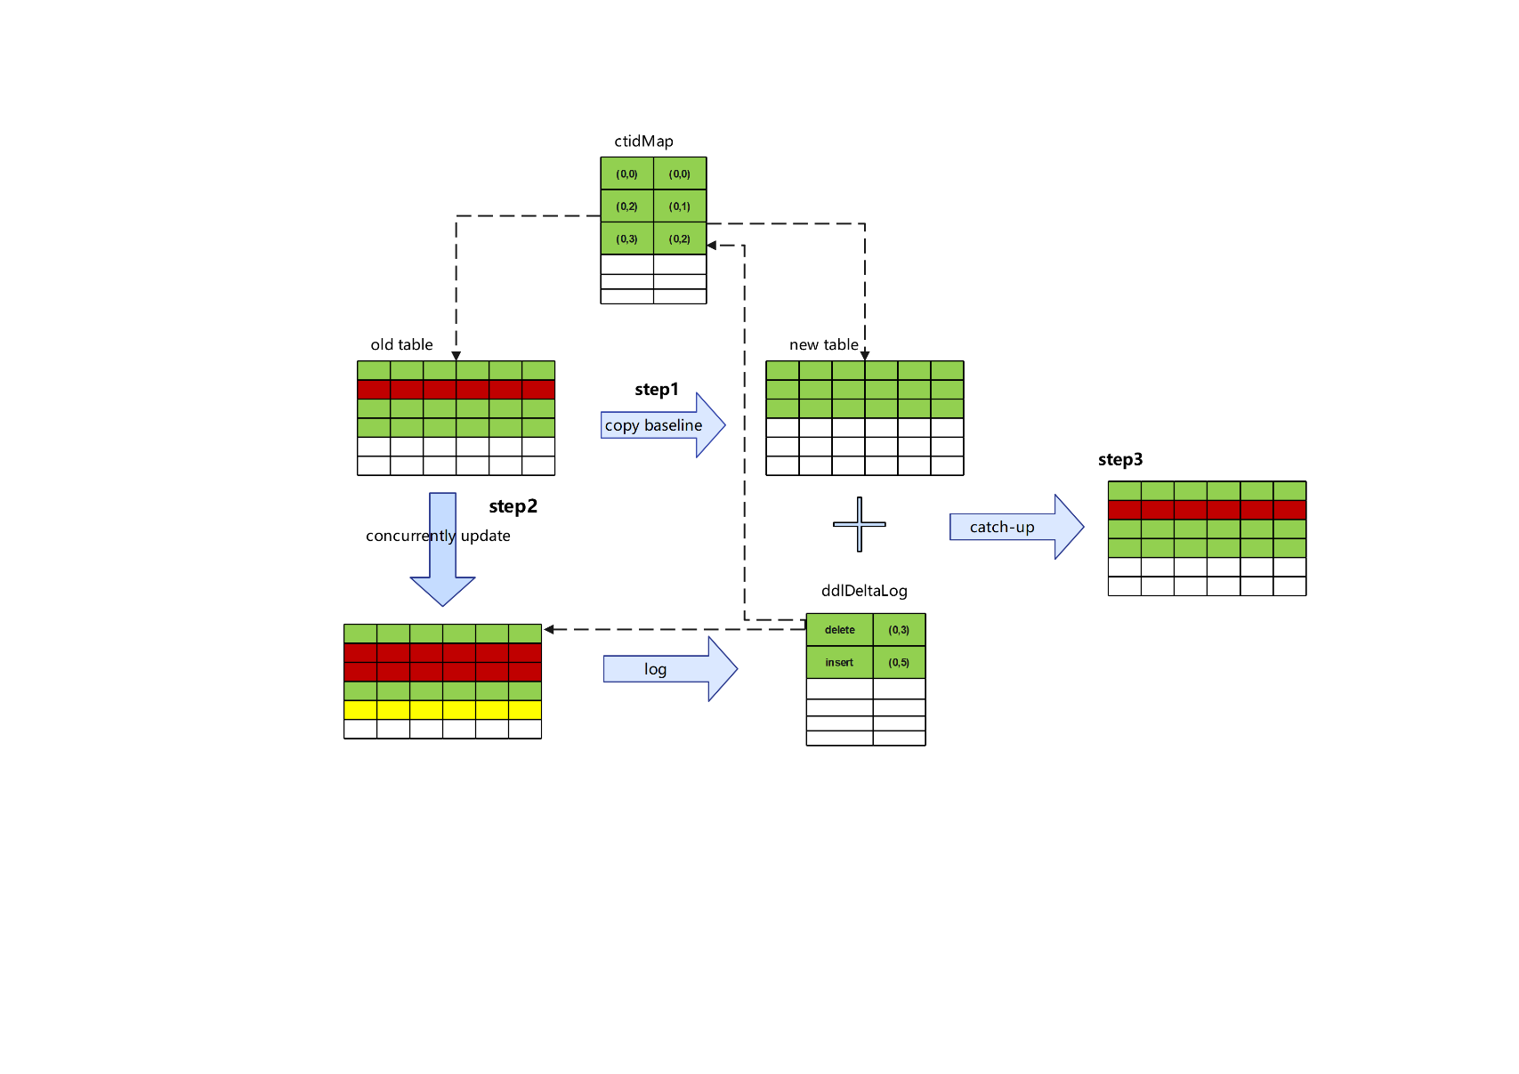
高可用：在线DDL，降低对并发DML的影响
  关键技术点
  基表+Delta表记录变更：先将旧表拷贝至基于新的元数据创建的新表，在线DDL期间旧表的IUD记录到delta表。
  Ctid映射表：通过ctid表记录新旧表之间的ctid映射关系。
  技术效果
  支持大部分DDL、VACUUM FULL/CLUSTER操作在线执行，减少持有高级别锁的时间90%+

Slide 22
高智能：一站式的 AI 能力集成方案oGAI
应用
豆包助手
扣子
火山方舟
  关键技术点
  内核通过HTTP请求外部大模型：通过libcurl访问外部大模型，为数据库提供Embed API\ChatAPI\Rerank API的能力。
  扩展SQL语义：数据向量自动化转换，减少数据拷贝，增量数据自动完成向量转换，提供持续性AI问答增强
RAG
Agent业务流
模型定制/微调
统一SQL查询接口
SQL AI/向量语义扩展
标量检索
ONNX引擎
内置AI Function
嵌入模型
向量检索
全文检索
重排模型
  技术效果
  ONNX小模型部署：onnx 小模型内置，数据不出域，提升安全性。
  一站式RAG问答：可直接调用SQL UDF实现自然语言的知识问答能力。
知识图谱
鲲鹏硬件指令

Slide 23
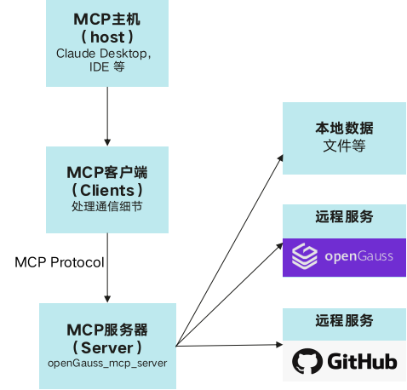
高智能：MCP适配openGauss，让AI智能体通过标准化协议操作数据库
  关键技术点
  提供openGauss MCP server：实现多个tool，支撑MCP host标准化调用 MCP server。
  技术效果
  丰富的MCP接口：支持执行SQL语句、查询数据库中所有表格、查询表格部分内容、查询SQL语句执行计划、创建BM25全文索引、混合搜索、查询openGauss官网文档、用户记忆系统等
Notes:
AI4DB特色特性，友商无

Slide 24
高智能：支持RabitQ二进制量化算法，高度压缩仍保持搜索可靠性
索引构建
计算中心点
原始向量
随机正交矩阵
RabitQ量化数据
(1bit*维度+辅助因子)
构建索引
索引结构
存储层
表数据
索引数据
检索
随机正交矩阵
查询向量
SQ8量化
RabitQ近似计算筛选候选集
精确/SQ8距离计算择优
查询结果
  关键技术点
  归一化数据向量：归一化后的数据向量和查询向量均位于单位超球面上，消除数据分布的偏斜，简化距离计算为内积运算。
  SQ8量化：查询向量内部做SQ8压缩，即每个维度用8bit表示。
  技术效果
  支持IVF/HNSW RabitQ索引：内存消耗相比普通IVF/HNSW索引降低4倍。

Slide 25
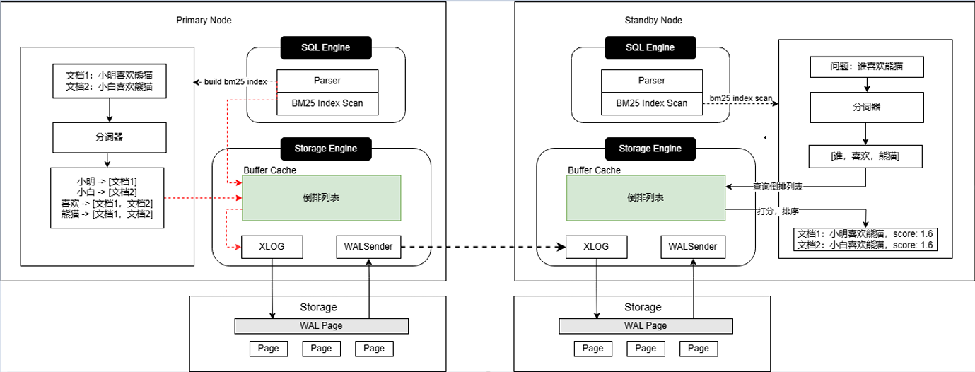
高智能：支持BM25全文索引，实现对文档的快速检索
  关键技术点
  分词器：引入开源jieba分词器，实现对文档的分词，构建倒排索引
  检索：将用户的问题进行分词，根据该分词结果获取相关倒排列表，随后遍历倒排列表通过BM25算法对文档进行打分、排序，最终返回 top-k 个分数最高的文档给大模型生成用户所需答案
  技术效果
  查询响应性能超GIN索引10倍+

Slide 26
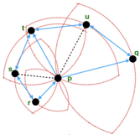
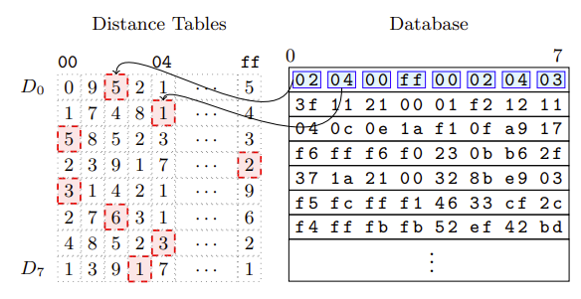
高智能：支持DiskANN磁盘索引，实现对文档的快速检索
DiskANN+存储结构
DiskANN（内存+磁盘）存储结构
  关键技术点
  Vamana图索引：PQ压缩，快速缩小搜索范围
  磁盘存储优化：根据访问频次优化存储，减少I/O
  高精度：结合近似搜索和精确计算，保证检索质量。
QSG选边策略邻居调整
极致PQ距离计算加速算法
  技术效果
  Cohere 1M标准测试集场景下，DiskANN相比于HNSW在相同召回率下QPS提升10%~30%
比较次数降低
精准选边策略，控制图的度数、
优化邻居选择
距离计算加速
PQ编码寄存器适配，优化 PQ编码排布，减少查找表加载

Slide 27

高安全：oGRecorder数据保险柜，实现对WAL日志的完整性保护
黑匣子 数据机密保护
  关键技术点
  oGRecorder：提供同oGRecorderSDK建立安全连接的双向认证，数据防篡改校验等能力确保数据传输安全；实时日志同步。
  TEE机密计算：基于硬件隔离和机密计算，为oGRecorder的运行提供隔离于宿主机、REE的安全TEE计算环境。
  机密存储：数据存储只能新增，禁止删改，存储WORM能力实现备份数据的不可篡改数据保护。
机密采集
机密回放
openGauss
TEE 机密虚机
openGauss
1
2
liteSender
（oGRecorderSDK）
双向认证
oGRecorder
liteReceiver（ogRecorderSDK）
合作软件
3
PCIPC + RDMA
合作软件
oGRecorderSDK
Dorado NAS
ogRecorderSDK
  技术效果
  双向认证，防假冒用户接入；TEE机密虚机防劫持，机密存储防数据破坏
  通过多节点部署及日志实时回放，黑匣子确保事后可恢复能力，RPO ≈ 0
4
WORM机密存储

Slide 28
高安全：基于鲲鹏VirtCCA构建机密数据库解决方案，性能损耗<20%
机密数据库
  关键痛点
  数据从应用到磁盘，涉及到的流程多，每个环境均存在数据泄漏风险，需要完整的解决方案提供全链路的数据隐私保护
鲲鹏服务器
鲲鹏服务器
应用(JDBC/ODBC)
应用(JDBC/ODBC)
敏感字段加密
结果解密
敏感字段加密
结果解密
TCP/IP
TCP/IP
TEE VM1
TEE VM2
敏感字段解密
结果加密
敏感字段解密
结果加密
计算层
全表数据加解密
WAL复制/
Build操作
全表数据加解密
openGauss (M)
openGauss（S）
  关键技术点
  机密虚机：通过隔离宿主机的内存，实现虚机内安全计算。
  敏感字段加解密：数据库运行于VirtCCA中，密钥只保存在数据库内存中，不落盘。
  透明加密：数据透明加密落盘。
透明加密
透明加密
VirtCCA+openEuler
VirtCCA+openEuler
网卡（PCIPC）
本地盘（SSD/HDD）
网卡（PCIPC）
本地盘（SSD/HDD）
存储层
网卡
网卡
结构化数据
  技术效果
  数据全流程支持加密，性能相比传统情况损耗小于20%

Slide 29
高兼容：常用MySQL语法100%兼容+常用MySQL协议兼容
openGauss
应用客户端
MySQL协议监听端口
openGauss协议监听端口
app
Y
B兼容数据库
MySQL协议插件
MySQL driver
N
openGauss协议
MySQL语法插件
openGauss语法
openGauss执行器、存储引擎
  关键痛点
  MySQL语法兼容性低导致应用迁移成本高，应用SQL改造工作量大
  关键技术点
  插件化架构：实现单独的MySQL语法插件，修改和内核隔离。
  协议级兼容：支持原生MySQL客户端/JDBC连接至openGauss。
  技术效果
  MySQL常用语法100%兼容
  兼容MySQL 5.7、8.0版本常用协议

Slide 30
目录
01
02
03
04
05
06
openGauss 总体架构
openGauss 内核特性
oGRAC
openGauss DataPod
openGauss DataKit
openGauss基准测试

Slide 31

oGRAC：业界首个开源多写数据库
Client
Client
引擎使能多写，各节点可写可读
Write / Read
Write / Read
节点0
节点1
01
02
03
多租户
透明应用
连续性
O兼容
多租户
透明应用
连续性
O兼容
通过全局分布式缓存技术，保障跨节点事务一致性
通过分布式MVCC技术，改善传统MVCC对事务提交性能的影响
通过分布式锁技术，实现跨节点共享资源并发控制，减少读写冲突，实现多节点高性能并发写
oGRAC 数据库内核
oGRAC 数据库内核
多主引擎
DLS
分布式
锁服务
DRC
分布式
资源目录
MES
集群间通信
CMS
集群管理服务
DCS
分布式
缓存服务
精准感知集群故障，实现故障切换高可用
DSS 分布式存储服务/dbstor
DSS 分布式存储服务/dbstor
04
通过多主集群高可用技术，实现节点故障后快速切换，实现集群端到端高可用
共享存储

Slide 32

鲲鹏+openGauss oGRAC多写解决方案，性能倍增
oGRAC多写数据库数据库解决方案
客户收益
1
性能领先
行业
场景
运营商B域核心
金融核心
350万 tpmC
领先友商
5%
应用层
2节点TPCC
鲲鹏服务器
2
故障秒级切换，满足金融级可靠
鲲鹏服务器
计算池化
RPO=0，RTO<10s
写
读
写
读
主
主
3
数据库实例A
数据库实例B
算力、存储资源节省50%+
内存池化
基于3层池化架构，算力、内存、存储资源多节点共享，同等目标下，资源节省至少50%
oGRAC
oGRAC
RDMA
4
存储池化
高扩展比
平滑扩容
扩展比
NoF+/FC交换机
NoF+/FC交换机
0.8
0.82
OceanStor
Dorado全闪存
共享存储
友商
openGauss

Slide 33
存储引擎能力天然便于扩展到多写架构
实例管理
可见性判断唯一标识
页面级多版本并发控制
行锁机制契合
监听器
Thread Pool
Shared Pool
基于时间戳自增的SCN进行事务可见性判断
全局逻辑时间戳SCN控制事务提交顺序；
SCN作为唯一资源进行事务可见性判断，免除事务ID作为集群全局资源
原地更新块级MVCC，支持基于UNDO的页面一致性读（PCR）
基于UNDO空间保存数据历史版本记录，数据页面inplace-update，数据页面不膨胀；
基于UNDO记录构建指定快照的一致性页面，当前版本页面只需访问一次，减少对当前页面的读写访问冲突；
节点间以CR页面粒度传递，不按数据行传递，极大减少交互次数；
基于页面事务槽的行锁机制，去除物理行锁
页面支持物理事务槽，事务提交时在页面事务槽回填SCN和事务状态，事务信息随页面跨节点传输被转移；
不需要行锁和事务锁控制，提升事务并行执行效率
支持事务表统一管理事务状态
1
通过session传递信息
SQL引擎
语法解析
语义分析
优化器
执行器
2
通过session，cursor传递信息
存储引擎
堆表&索引
原地更新
基于SCN作可见性判断
1
3
Buffer管理
Undo&PCR
2
基于页面事务槽的行锁机制
3
段页式
Redo&检查点
Notes:
架构的天然优势

Slide 34
目录
01
02
03
04
05
06
openGauss 总体架构
openGauss 内核特性
oGRAC
openGauss DataPod
openGauss DataKit
openGauss基准测试

Slide 35
DataPod：资源池化架构，软硬协同，全栈优化，透明扩展
计算池化主要能力
微内核支持多样性算力
数据库芯片TP加速，AP加速，高能效比
支持昇腾等 AI训练与推理
SPQ 多机并行， TPC-H&TPC-DS提升大于2.6倍
写操作透明转发
可插拔数据库引擎PDE
MOT
Columnar Store
AI推理
时序分析
图分析
计算池化
鲲鹏
昇腾
XPU
数据库芯片
池化内存服务DMS
内存池化主要能力
高速网络互联
数据库事务同步，多机内存池化(8节点)
持久化内存SCM加速，数据缓存加速、大容量列存
横向扩展线性度1.5以上，复杂查询10x提升
内存池化
缓存同步
RDMA
Commit加速器
SCM加速
DRAM
IB/RoCE
SCM
池化存储服务DSS
存储池化主要能力
共享存储算子卸载，存储复制同城高可用
就近数据计算，支持多种存储
集群内xlog按需回放，典型业务负载下 RTO<10s
集群间基于Dorado 同步复制实现双集群，典型业务负载下 RTO<30s
支持虚拟化部署，对接云化场景
存储池化
NDP
数据均衡
副本冗余
透明加密
分布式存储
企业存储
对象存储

Slide 36
内存池化: 多节点数据实时一致，RDMA网络加速，SCM多级缓存
SQL引擎
SQL引擎
SQL引擎
事务管理
事务快照信息
事务管理
事务快照信息
事务管理
RDMA
RDMA
DRAM shared buffer pool
SCM shared buffer pool
DRAM shared buffer pool
SCM shared buffer pool
DRAM shared buffer pool
SCM shared buffer pool
数据页面
数据页面
DMS
DMS
DMS
DSS
DSS
DMS
Shared storage
hot data
warm data
orignal data
集群支持1主7备，主节点支持读写，备机横向扩展读能力，满足现实世界典型负载性能要求；多节点数据实时一致，支持数据一致性敏感型应用负载从单个节点透明扩展到多个节点；SCM多级缓存，同等内存成本下性能提升30%；主节点故障时RTO<10秒无缝切换到备节点，RPO=0。

Slide 37
存储池化：DSS组件管理裸设备，构筑用户态文件系统，实现多节点共享存储
多节点文件系统
  关键痛点
  通过文件系统访问数据，存在缓存开销，不利于提升磁盘吞吐量
HOST
openGauss/dsscmd
SHM (存放元数据)
UDS，申请修改或者加载元数据
读取/修改
DSS Server
文件数据直接读写
  关键技术点
  通过卷组直接管理裸设备，bypass文件系统层，数据直接从磁盘到应用进行传输，降低文件系统缓存开销，通过异步IO提升磁盘吞吐量。
  存储访问支持NoF+协议。
  基于Redo日志的文件元数据持久化机制，高可靠文件系统。
  提供卷、卷组、目录、文件创建&删除&访问等操作的API，高效开发。提供工具管理虚拟文件系统
数据对象分层模型
File #1
用户层
目录 #1
File #2
……
卷组
逻辑层
卷#1
卷#2
  技术效果
  NoF+协议，性能比FC提高30%。
  一个主机支持最多8个卷组，每个卷组最大容量8P，单文件不超过8T。
  支持记录黑匣子日志
共享存储
物理层
LUN#1
LUN#2
…

Slide 38
计算池化：资源池化多机并行查询，协调多机资源提升复杂AP查询性能
OLTP Node-Group
OLAP Node-Group
select
读写节点
读节点-m
读节点-N
openGauss
openGauss
openGauss
多机并行查询插件
… …
多机并行查询插件
CPU
MEM
IO
CPU
MEM
IO
CPU
MEM
IO
DSS
DSS
DSS
块设备
块设备
块设备
Shared-Storage
Heap Page
Heap Page
  关键痛点
  在读节点执行大规模数据查询时实际上使用的是当前查询节点的算力，其余节点算力存在浪费情况
  关键技术点
  优化器支持生成多机执行计划
  计划分发到各节点同步执行，再由查询节点汇聚各节点数据实现所有读节点多机并行查询
  技术效果
  通过多机并行计划生成、减少节点间网络数据传输，提升复杂查询AP性能，TPC-H&TPC-DS性能提升2+倍。
  支持多机并行创建索引，索引创建性能提升2倍。

Slide 39
目录
01
02
03
04
05
06
openGauss 总体架构
openGauss 内核特性
oGRAC
openGauss DataPod
openGauss DataKit
openGauss基准测试

Slide 40
数据库迁移：迁移于语法兼容能力全面升级，极速数据迁移/校验
迁移评估
全量迁移
增量迁移
录制回放
数据校验
并线运行
  自动提取SQL并评估
1小时迁移1TB数据
2路服务器实现 3万 TPS
慢SQL提前发现
不一致实时发现
实现快速逃生
openGauss迁移工具集
openGauss插件化架构
支撑
MySQL迁移
PostgreSQL迁移
迭代
openGauss连接驱动
NEW
MySQL
SQL Server迁移
Elasticsearch/
Milvus迁移
NEW
MySQL语法
兼容插件
迁移任务编排
流量录制回放
兼容性评估工具
openGauss
SQL引擎
DataKit迁移工具
原生内核支持
全量迁移
增量迁移
反向迁移
100 个库批量并行迁移
800+语法兼容特性
SQL引擎插件架构
数据校验
openGauss存储引擎

Slide 41
目录
01
02
03
04
05
05
06
openGauss 内核特性
openGauss DataPod
openGauss DataKit
openGauss 总体架构
oGRAC
openGauss DataKit
openGauss基准测试

Slide 42
单节点：基于行存引擎的TPCC
80并发以下与友商A持平，并发数越大性能优势越明显
150w tpmC 最高1w并发
1、低并发时(80/160/240)：openGauss、DB A明显优于MySQL、PostgreSQL
2、openGauss处理高并发能力更强:
160并发：openGauss/DB A=1.1倍
2000并发：openGauss/DB A=1.8倍
3、极限业务压力超高并发下（2000并发），DB A处理能力明显下降，openGauss表现相对稳定。
测试大项 | 测试场景 | openGauss | DB A | MySQL | PostgreSQL | DB B
标准TPCC 事务测试 | 80并发 | 851267 | 885696 | 353309 | 385605 | 533031
 | 160并发 | 1374697 | 1208984 | 151162 | 494512 | 526943
 | 240并发 | 1431903 | 1362022 | 140133 | 513978 | 539086
 | 2000并发 | 1420305 | 796093 | 62858 | 363210 | 339645
150w tpmC性能来自于openGauss社区版在2路鲲鹏920CPU上的测试结果
10000并发是2路鲲鹏920服务器最高并发
X86环境下，与O///性能持平；鲲鹏环境下，性能比O///提升50%

Slide 43
单节点：基于MOT引擎的TPCC
TPCC Throughput on X86-72 vCores
TPCC Latency
TPCC Throughput on ARM-128 Cores
Basic SQL Speed Up

Slide 44
THANKS

